Slide 1

CICLO IV: Desarrollo de Aplicaciones Web

Slide 2

Sesión 04:
Desarrollo de Aplicaciones Web
Control de versiones con GIT

Slide 3
Objetivos de la sesión
Al finalizar esta sesión estarás en capacidad de:
Realizar el control de versiones de una aplicación web.
Utilizar instrucciones avanzadas de GIT para desarrollo de aplicaciones web colaborativo.

Slide 4


GIT
Git es un software especializado en el seguimiento y control de archivos el cual se enfoca principalmente en el versionamiento de proyectos de desarrollo de software.
Fue Ideado por Linus Torvalds, el creador del sistema operativo Linux.
Es una línea de comandos (CLI), la cual nos permite definir un repositorio y agregar archivos con el fin de hacer seguimiento de los cambios realizados sobre los mismos.
Hay organizaciones orientadas a git como lo serian Github, Gitlab, Bitbucket, entre otros. Estos son entornos en la nube que se encargan de almacenar repositorios de git ya sea de forma pública o privada.
Imagen tomada de git
Imagen tomada de github

Slide 5
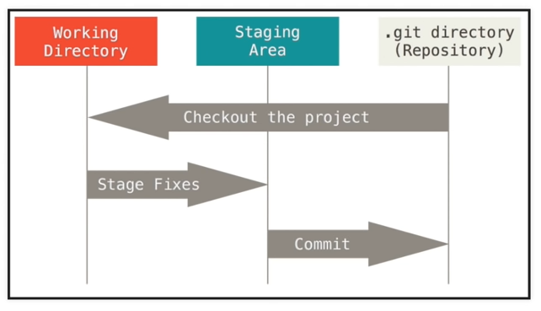
GIT
En git se manejan tres estados:
Directorio de trabajo.
Stage.
Repositorio.
El flujo de trabajo de git consiste en:
Estar pendiente a los cambios de los archivos en el directorio de trabajo.
Luego, un desarrollador se encarga de agregarlos al area de stage.
Finalmente, hacer un commit al repositorio con estos cambios.
Imagen tomada de Medium/@cassandra-cryptoassets
Cabe resaltar que hay repositorios locales y remotos (en la nube).

Slide 6
GIT - Comandos Básicos
init: Tiene como fin crear un repositorio de git con una branch master o main, acorde la configuración de la instalación de git.
status: Se encarga de listar los cambios en el directorio de trabajo que no han sido agregados a al area de stage o que están listos para ser enviados a un repositorio mediante un commit.
add: Se encarga de agregar cambios, así mismo como archivos nuevos a los que se les debe hacer seguimiento, del directorio de trabajo al area de stage.
rm: Se encarga de eliminar archivos tanto del directorio de trabajo, así mismo como del area de stage.

Slide 7
GIT - Comandos Básicos
checkout: Este comando nos permite bajo una misma rama deshacer cambios del directorio de trabajo. Por otro lado este mismo de comando nos permite cambiar de rama.
restore: Este comando nos permite deshacer cambios del area de stage hacia el directorio de trabajo.
commit: Este comando es el que se encarga de subir los cambios del area de stage hacia nuestro repositorio local.
push: Este comando se encarga de sincronizar los cambios de nuestro repositorio local con el repositorio remoto.
pull: Este comando se encarga de sincronizar nuestro repositorio local con los cambios realizados en el repositorio remoto.

Slide 8
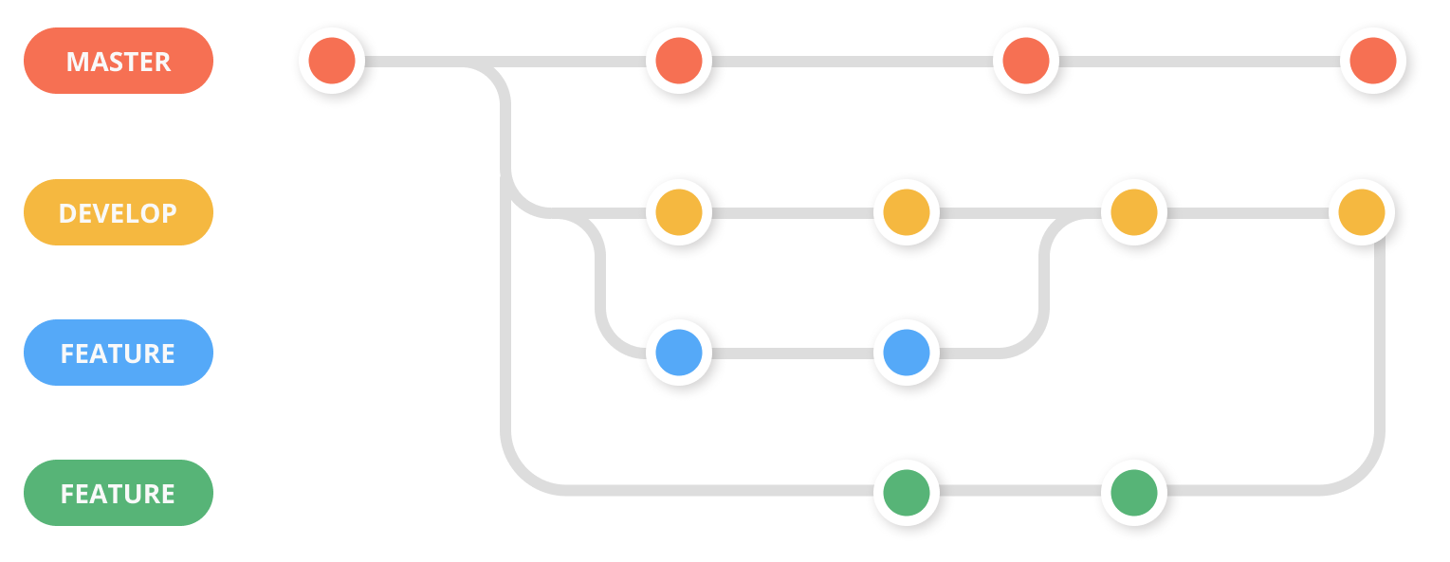
GIT - Branch
Git nos permite dividir nuestro trabajos en ramas a partir de una rama origen.
Esto nos permite tener un flujo ordenado de trabajo para enfocarnos en entornos de desarrollo por rama.
Eventualmente se llegan a tener ramas dedicadas a un único feature o característica a desarrollar.
Imagen tomada de Zepel

Slide 9
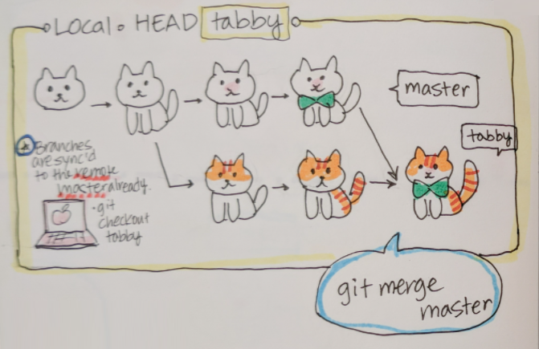
GIT - Merge
Git Merge consiste en combinar los cambios presentados por dos ramas diferentes.
Supongamos que queremos combinar el feature A (el corbatín verde), y feature B (la apariencia parda del gato).
Entonces para poder combinar ambos features realizamos un merge para así incorporar ambos cambios.
Imagen tomada de git-purr

Slide 10
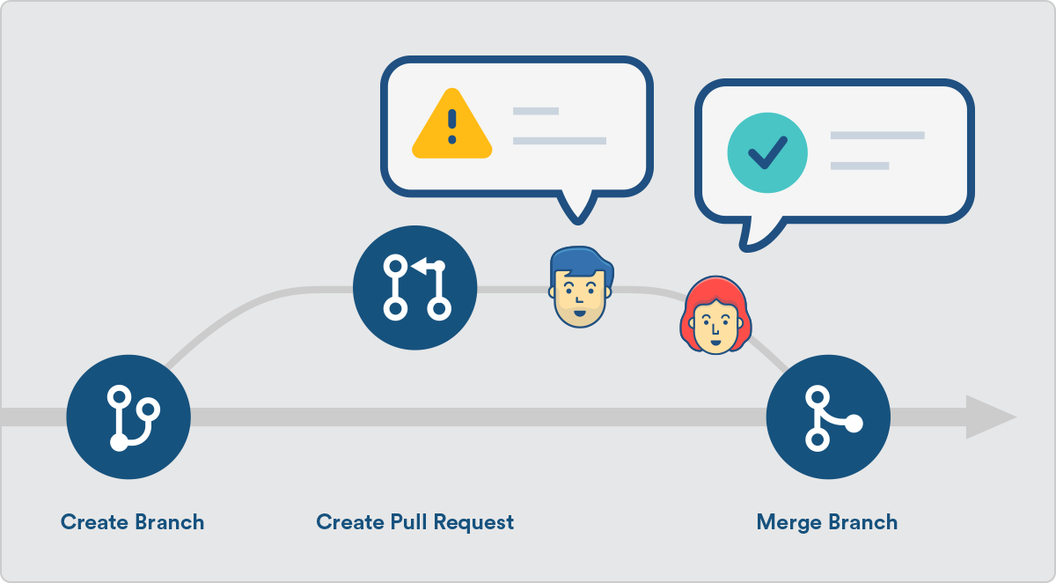
GIT - Pull Request (PR)
Es un proceso relacionado a git que ocurre en un proveedor de git en la nube como lo suele ser Github, Gitlab, etc.
Consiste en introducir los cambios de una rama a otra a través de una página web.
Las personas relacionadas en el proyecto pueden revisar los cambios a ser introducidos.
Una vez todo el equipo esté de acuerdo, el PR finaliza y los cambios se incorporan al codebase o la rama objetivo.
Se considera una buena práctica porque mantiene informado al equipo con respecto a cambios en el repositorio.
Imagen tomada de Atlassian

Slide 11
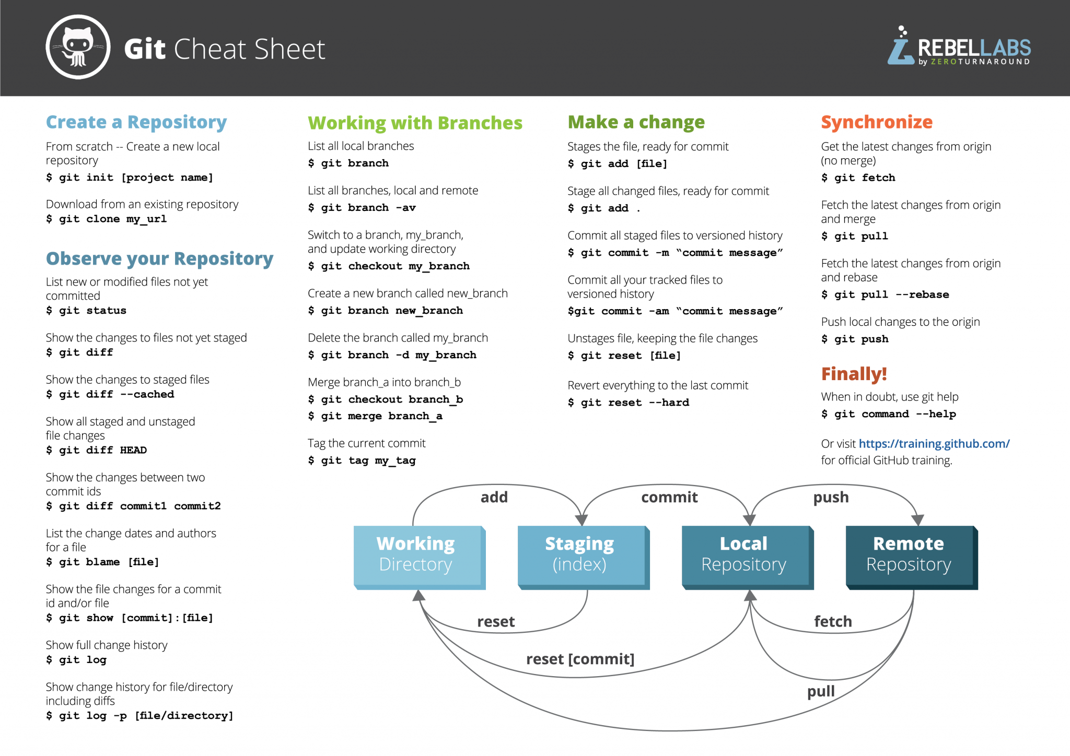
GIT - Comandos
Imagen tomada de
BlogCode/gregorgonzalez

Slide 12
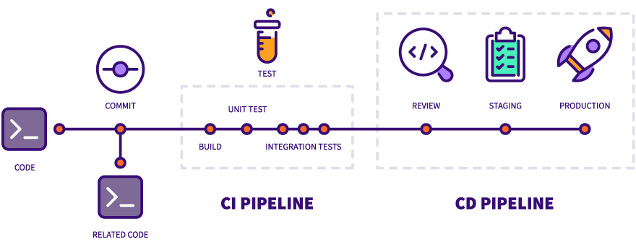
GIT - CI/CD
Git ofrece una integración de flujo de trabajo donde se pueden ejecutar acciones después de ciertos eventos como lo sería el caso de realizar un Pull Request a una rama en específico.
Estos eventos se conocen como Integración Continua (CI) y Desarrollo Continuo (CD).
CI: Fase en la cual se realizan pruebas, o se le da formato a nuestro código para validar su calidad.
CD: Fase en la cual se ejecutan scripts de descarga, instalación y despliegue a un entorno en específico.
Imagen tomada de
GitLab

Slide 13
Ejercicios de práctica

Slide 14
Referencias
https://medium.com/chaya-thilakumara/an-introduction-to-git-for-beginners-c97e701cecf9
https://medium.com/cassandra-cryptoassets/git-basics-a-step-by-step-tutorial-c3098934fa95
https://girliemac.com/blog/2017/12/26/git-purr/
https://about.gitlab.com/
https://github.com/
https://bitbucket.org/

Slide 15


